Slide 1
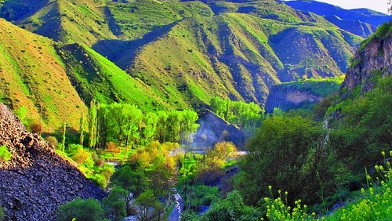

ՀՀ ԳԱԱ Էկոլոգանոոսֆերային հետազոտությունների կենտրոն
Առաջընթաց՝ արդյունավետ գիտությամբ «ԱԱԳ-2026»
Կոտայքի մարզի գյուղատնտեսական հողերում ռադիոնուկլիդների տարածական բաշխման քարտեզագրման համար ինտերպոլյացիոն մեթոդների համեմատական գնահատում
24LCG-1E012 նախագիծ
Հեղինակներ՝ Հովհաննիսյան Ս.Մ., Մովսիսյան Ն.Է., Բելյաևա Օ.Ա.
դիլիջան, 11-16 մայիս 2026 թ.

Slide 2
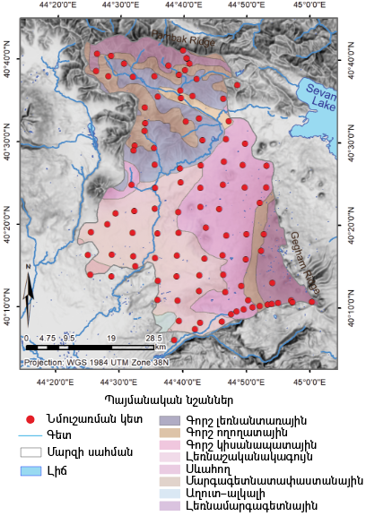
Հետազոտության նպատակը
Տարբեր ինտերպոլյացիայի մեթոդների արդյունավետության գնահատումը ռադիոնուկլիդների տարածական բաշխման քարտեզագրման համար գյուղատնտեսական հողերում։
Հետազոտվել են․
²²⁶Ra, ²³²Th, ⁴⁰K — բնական ռադիոնուկլիդներ (NORM)
¹³⁷Cs — արհեստական ռադիոնուկլիդ (գլոբալ նստեցումներ)
Գումարային β ակտիվություն
Գործիքակազմ
IBM SPSS Statistics 27, ArcGIS 10.6, low-background gamma-սպեկտրոմետր (CANBERRA HPGe), iMatic α/β հաշվիչ
2 / 5

Slide 3
Ինտերպոլյացիայի մեթոդներ և վերլուծություն
IDW
Հակադարձ հեռավորության կշռում
Դետերմինիստական մեթոդ, որը կշռում է չափված կետերի ազդեցությունը հեռավորության հիման վրա։ Ավելի մոտ կետերն ավելի մեծ ազդեցություն ունեն կանխատեսման վրա։
Ordinary Kriging
Վարիոգրամի վրա հիմնված
Գեոստատիստիկ մեթոդ, որը հաշվի է առնում տարածական կորելյացիան։ Օգտագործվում են 4 վարիոգրամի մոդել՝ գնդային, ցիկլային, ցուցային, գաուսյան։
Empirical Bayesian Kriging
Բայեսյան մոտեցում
Ավտոմատ կերպով հաշվում է պարամետրերը՝ տվյալները ենթաբազմությունների բաժանելով։ Օգտագործում է մի քանի վարիոգրամ՝ Բայեսի կանոնով կշռադատելով։
3 / 5

Slide 4
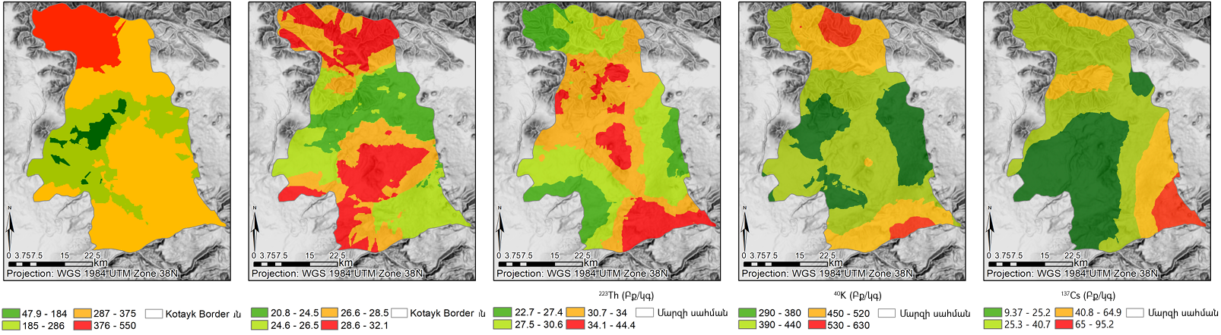
Հիմնական արդյունքներ
Ռադիոնուկլիդ | IDW (Eq%) | OK Sph. (Eq%) | OK Exp. (Eq%) | OK Gaus. (Eq%) | OK Circ. (Eq%) | EBK (Eq%)
²²⁶Ra | 24.1 | 24.0 | 23.8 | 24.0 | 23.9 | 22.8
²³²Th | 19.2 | 19.4 | 19.6 | 19.5 | 19.4 | 19.4
⁴⁰K | 21.1 | 21.3 | 21.2 | 21.6 | 21.3 | 20.8
¹³⁷Cs | 45.8 | 44.9 | 44.0 | 46.0 | 44.7 | 45.8
Գումարային բետա ակտիվություն | 25.5 | 33.1 | 33.2 | 35.3 | 33.1 | 32.2
Գումարային բետա ակտիվություն, (Բք/կգ)
²²⁶Ra, (Բք/կգ)
Մարզի սահման
Մարզի սահման
4 / 5

Slide 5
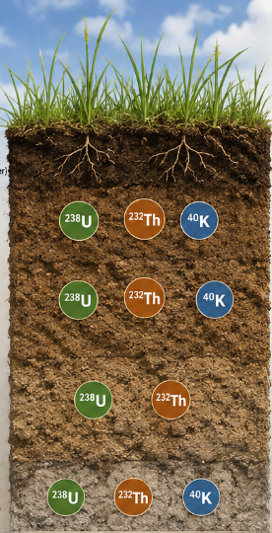
ՇՆՈՐՀԱԿԱԼՈՒԹՅՈՒՆ
ՈՒՇԱԴՐՈՒԹՅԱՆ ՀԱՄԱՐ
5 / 5

